Slide 1
Готична архітектура

Slide 2
Поняття «Готика»
Го́тика — художній стиль, що був завершальним етапом у розвитку середньовічної культури країн Західної Європи (між серединами XII і XVI століть). Термін «Готика» введений в епоху Відродження, як зневажливе позначення всього середньовічного мистецтва, що вважалося «варварським».

Slide 3
Походження
Готика зародилася в Північній частині Франції (Іль-де-Франс) у середині ХІІ ст. і досягла розквіту в першій половині ХІІІ ст. Первісна назва готичної архітектури — Opus Francigenum. Термін «готика» — пізнього походження, але саме він закріпився в літературі і мистецтвознавстві.
Готика розвивалася в країнах, де панувала католицька церква, і під її егідою феодально-церковні основи зберігалися в ідеології та культурі епохи Готики. Готичне мистецтво залишалося переважно культовим за призначенням і релігійним за тематикою.

Slide 4
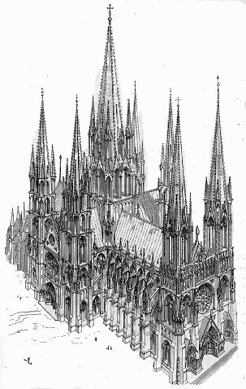
Особливості
Алегоричний тип відображення.
Спрямування споруд вгору.
Каркасна система.
Стрілчасті шпилі.
Вітражі.
Аркове склепіння.
Багатоскульптурне оздоблення.

Slide 5
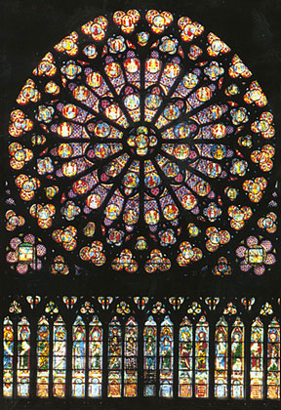
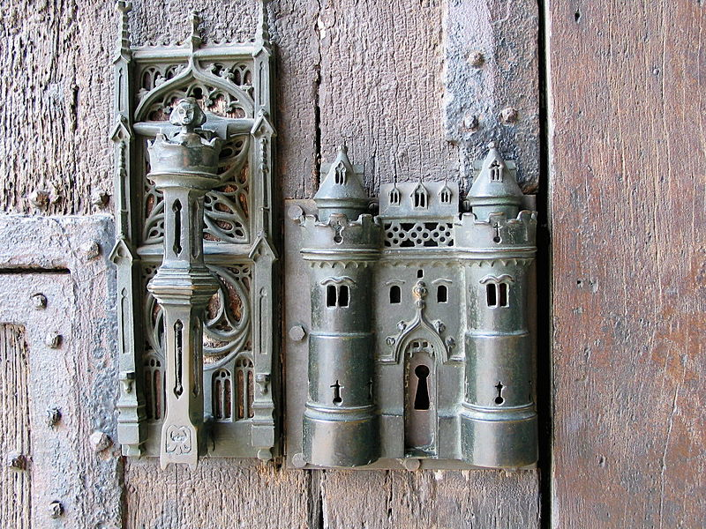
Розвиток мистецтва готики, окрім архітектури, відбивав і кардинальні зміни в структурі середньовічного суспільства. Інтенсивно розвивалися містобудування і цивільна архітектура, переважно замкова та фортифікаційна. Міські архітектурні ансамблі західноєвропейських країн включали культові і світські будинки, фортеці, мости, колодязі.

Slide 6
Готика Англії
Готика Англії виникла дуже рано (наприкінці ХІІ ст.) й існувала до XVI ст. Собори «розпластані» по горизонталі, розтягнуті у ширину, є наявність безлічі прибудов. Домінанта собору — величезна вежа на середхресті.

Slide 7
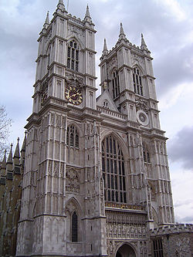
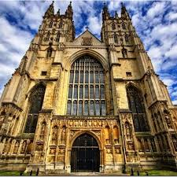
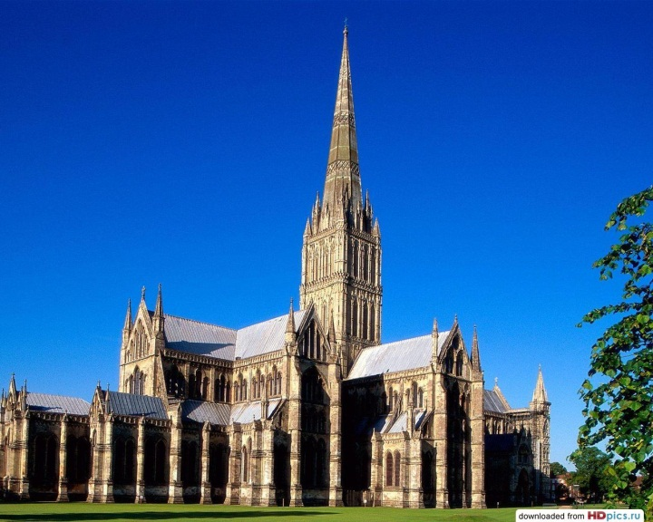
Приклади
Собор Вестмінстерського абатства в Лондоні.
Кентерберійський собор(головний в Англії).
Собор у Солсбері(ранній період готики).

Slide 8
Готика Польщі
Готичний стиль поширився у Польщі протягом XIV–XV ст. На півдні, в районі Кракова, домінувала готика французького типу. Німецька готика поширилася на Заході й Півночі Польщі. Значне поширення готичного мистецтва мало в містах німецьких колоністів. Із середини XIV ст. значного розвитку у Польщі набуло різьбярство. До наших часів збереглося кілька гарних зразків різьблених дерев'яних вівтарів.

Slide 9
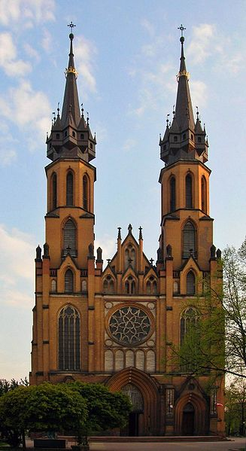
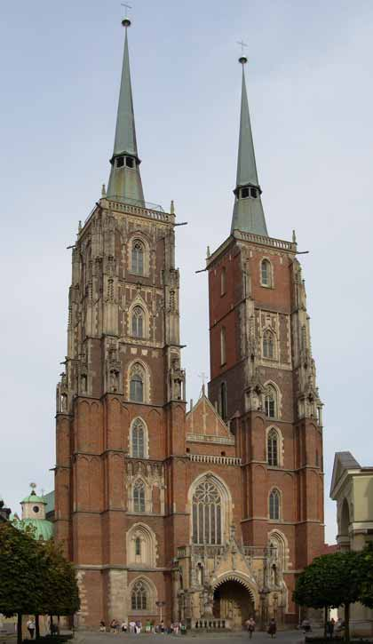
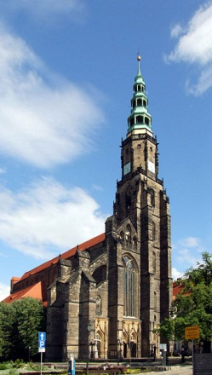
Приклади
Собор Покрова Богородиці.
Кафедральний собор Іоана Хрестителя
Собор Святих Станіслава та Вацлава.

Slide 10
Готика України
Один з найцікавіших періодів історії архітектури України — кінець XIV — перша половина XV століття. Розквіт катедральної готики в Україні припадає на часи правління короля Владислава II Ягайла (1386–1434). Хоча готичні храми здебільшого будувались католиками, це вплинуло і на українське храмобудування того часу. На Закарпатті готичні споруди будувались угорською церковною владою.

Slide 11
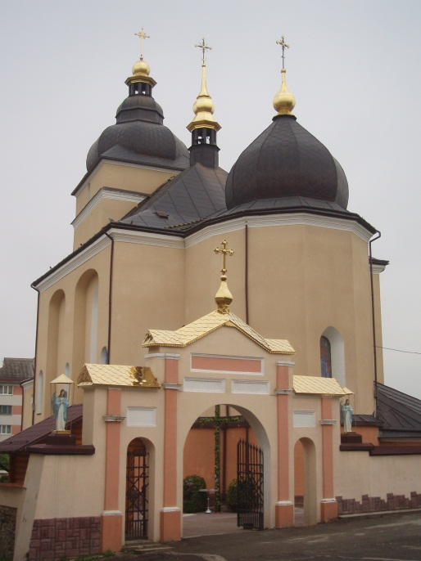
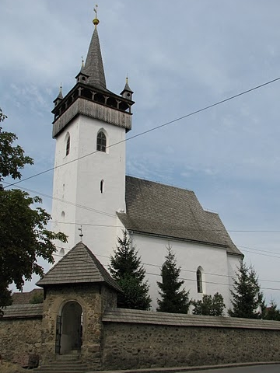
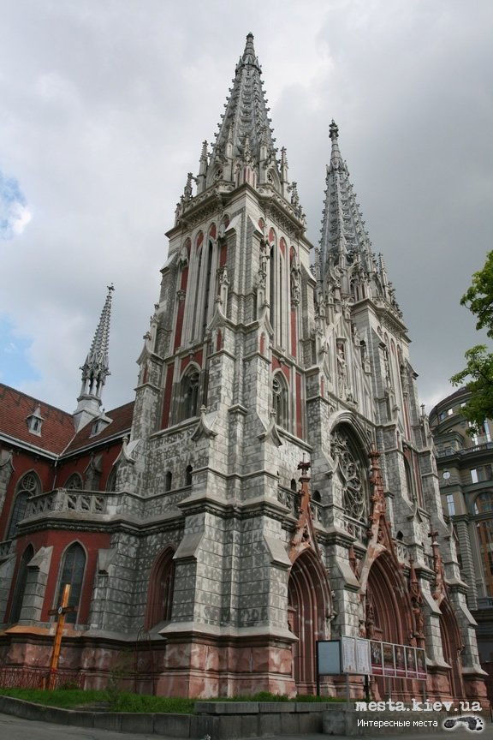
Приклади
Церква Різдва Пресвятої Богородиці в Рогатині.
Церква Св. Єлизавети в Хусті.
Костел Святого Миколая в Києві.

Slide 12
Готика Іспанії
У XIII — першій половині XV ст. в Іспанії, як і у всій Західній Європі, формується готичний стиль. Іспанська готика нерідко запозичує мавританські риси. Особливе художнє явище в Іспанії-так званий стиль «мудехар», що сформувався злиттям в архітектурі елементів готики (а пізніше — Ренесансу) з мавританською спадщиною.

Slide 13
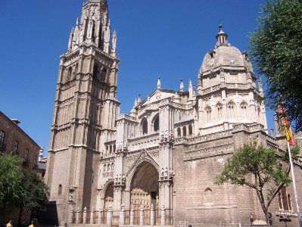
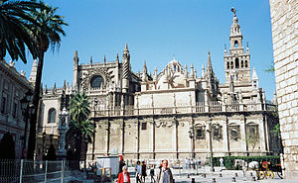
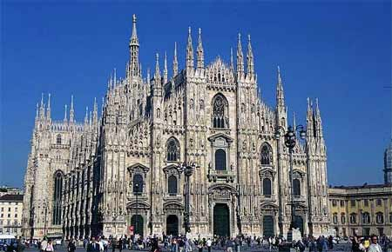
Приклади
Кафедральний собор в Толедо.
Севільський собор.
Собор Санта Марія де ла Седе.

Slide 14
Готичний стиль наприкінці XIV століття
У XIV столітті бурхливий розвиток європейських міст стимулював демократизацію готики, її застосування в позакультовій архітектурі. Протягом подальшої (від XIV ст.) історії ставлення до готики було неоднозначне. Приблизно до середини XVIII століття готика асоціювалася з «варварським мистецтвом», але значення готики в історії європейської культури було підкреслено й у 19-20 століттях появою неоготичних тенденцій у мистецтві багатьох країн Європи

Slide 15
Пізня готика
У пізньоготичній німецькій скульптурі багато патетики, з'являються манірність, претензійність, надмірна витонченість, поєднання релігійної екзальтації з жорстокою натуралістичністю. Культура середньовіччя, висунула нове коло ідей та образів, нові естетичні ідеали, нові художні прийоми. Надихаючись духом християнства, мистецтво цього часу глибоко проникло у внутрішній світ людини. Інтерес мистецтва середньовіччя до духовності був величезним. Мислителі й художники цієї пори так само, як і в античності, прагнули гармонії, міркували про розумне влаштування світу. Але виражали це специфічно, абстрактнішою мовою.

Slide 16
